Slide 1
Notes:
三年前我在醫院當住院醫師時，
晨會報論文，講過一個笑話。
這是一個在研究用AI是否可以幫忙判斷癌症的論文，
研究人員在餵資料給機器時，忘記遮掉影像上面的報告，
AI因此作弊，不看影像，
直接看報告上的字，分析出正確答案，
研究人員還傻傻的以為機器很聰明。
當我講完時，主治醫師們都笑得很爽。
他們覺得機器還不會取代他們。
事實上，許多老鳥員工面對老闆，也是一樣的問題，
這些活下來很久的員工，知道老板喜歡什麼，不喜歡什麼。
往往可以揣摩上意，趨吉避凶。
但當老闆退休，或這些老鳥員工轉職後，
他們反而會不知道該怎麼繼續討好新老板。
這類的問題，我們稱之為過擬合（Overfitting），
人工智慧太能夠專注在一個案例，而無法處理其他類似的問題。
其實人類也會一樣。
比如說剛剛講的冷笑話，在醫院講大家可能會覺得很好笑，
但是在這裡講，便沒那麼好笑。
其實過擬合呢，就是偏見。
偏見不好也不壞，偏見可以讓你在社會上更方便的生存，
但有時也會對其他社會的人帶來災難。

Slide 2
Notes:
AI一定是有偏見的，無論這個偏見來自於超大量的訓練資料、
肯亞低薪勞工標記員、或設計出演算法的工程師。
如何「超克偏見，便是一個重要問題」。
唐部長認為，能夠超越偏見的，
只有讓每一個人都繼續保有偏見，
並且願意尊重彼此差異，繼續進行合作，
這便是多元宇宙的精神。
如何讓每一個人都保有偏見，
那便是分散式AI，
如果每一個人的手機、電腦、電視，
都能夠擁有超級客製化的AI，
在那個時代，我們便能擁有屬於自己的最佳個人助理。
身心靈的世界有一個專有名詞，叫做「雙生火焰」。
雙生火焰的意思跟靈魂伴侶有點類似，
就是你會在世界上找到一個與你互補，但天造地設的一對。
我認為在未來，雙生火焰很有可能是人工智慧助理，
他了解你的一切，根據你的所見所聞，預判下一步。
但我必須在此提出，這樣的人機協作，對隱私帶來了巨大的挑戰。
因為AI越方便，表示他越能夠滲透你的隱私。
隱私肯定就是未來分散式AI必須面對的大問題。
今天是點子松的論壇，點子松提倡推測設計，我們也想得遠一點。

Slide 3
Notes:
當然，分散式AI的時代還沒有到來，
現在我們在封閉與開源的分裂世界中。
以圖像式生成AI為例，midjourney...stable diffusion…。
前者封閉好用，後者開源堆疊。
工程師可以設計出超棒的AI
但沒辦法獨自解決所有人類與人工智慧之間的問題。

Slide 4
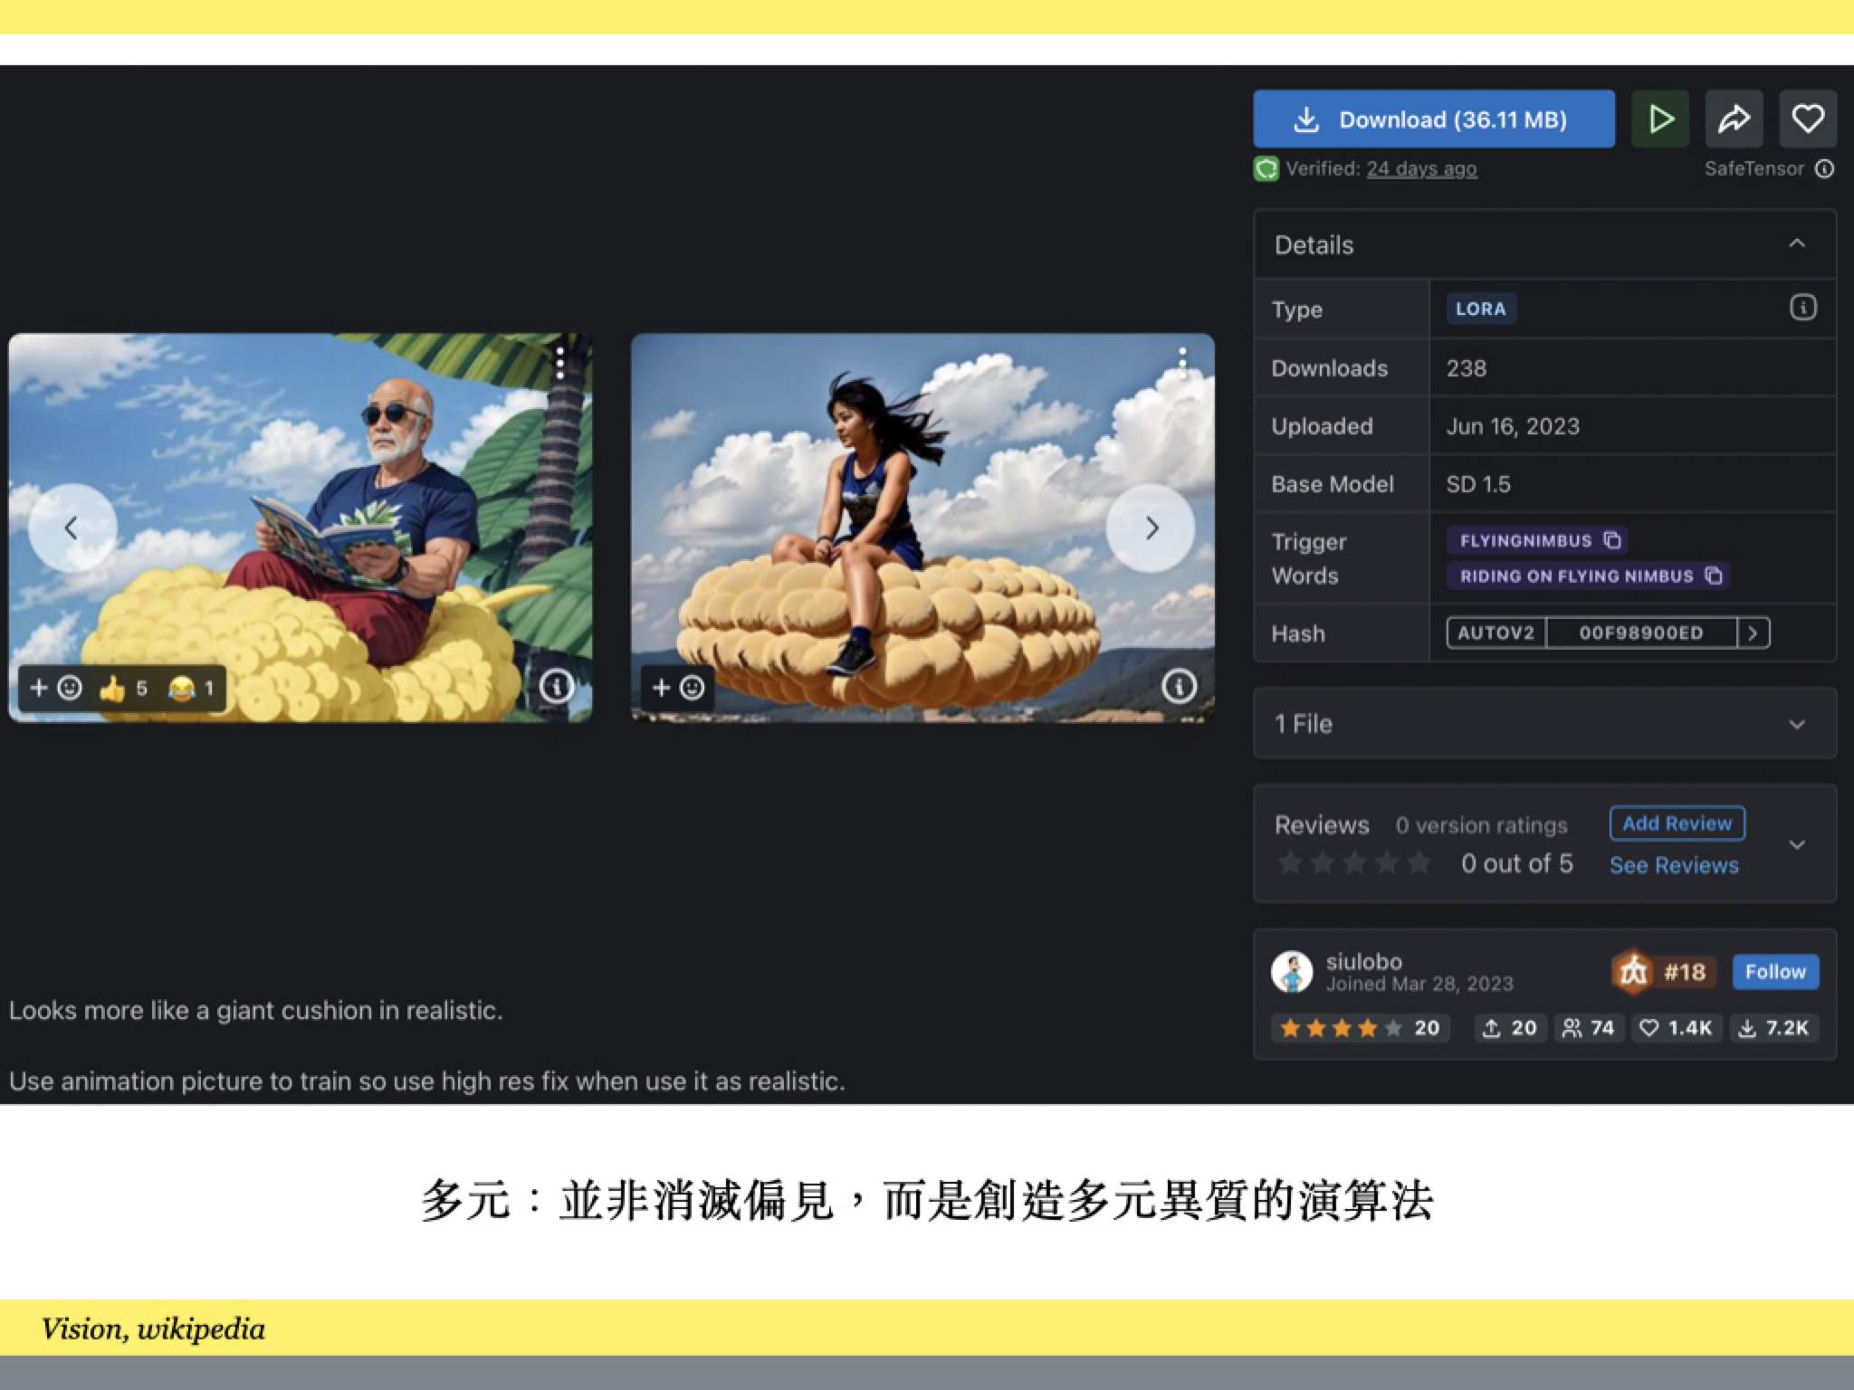
Notes:
舉一個例子吧，
什麼是開源AI做得到，但封閉AI做不到的事情呢？
有沒有看過七龍珠，有一個網友太喜歡七龍珠了，
所以做了一個微調模型，
讓所有AI圖片，都可以生出七龍珠的觔斗雲。
然後他還放上網路上，讓其他的七龍珠愛好者也可以下載。
我們不可能消滅偏見，
就如同我們無法阻止一個人去喜歡七龍珠一樣，
我們更不可能阻止一個人去製造七龍珠觔斗雲的AI，
然後禁止他共享給其他同好。
因此多元宇宙，並非要消滅偏見，
而是讓更多人能夠創造多元異質的演算法，
貢獻在這個宇宙裡面。

Slide 5
資訊可及增速>>>判斷力增速
資訊過量
尋找資訊、整理資料非常簡單
判斷資料價值&決定方向
卻非常困難
世界分裂
同溫層
deepfake&內容農場
post-globalized and postmodern
代議民主陷入正當性危機
Notes:
科哲的當代主流是信任
事實是一個形上學問題，不是經驗驗證問題
當資料量增加、處理速度增加， 一度稀缺的是注意力
現在連注意力都可以叫機器幫你篩 但機器篩選是不可信的
真正稀缺的資源，就變成負責與信任
Ai會消滅現代性(放諸四海皆準的標準跟語言)
你不可能讓機器負責，實務上理論上都做不到
所以AI時代一定是一個各吹各的調的問題
我們需要的技能是如何判斷送來的論述跟資料值得採信，以及如何拿著資料繼續讓別人相信你

Slide 6
AI的強項(同時包括AI與LLM)
資料量&處理速度
模式識別
整理既有資料
(基於相關性&頻率分析)
賽局推演
邊界確定時的最佳化
AI的弱項
資料不足時的處理
(基於跨領域類比或直觀)
理解文本 (基於語意&邏輯)
因果分析
規範性判斷
批判前提
Notes:
LLM已經可以通過醫師資格考了
世界上競爭最激烈的下棋: 星海爭霸2 也已經人類贏不了
現在戰鬥機都可以贏過駕駛員了
不過我很喜歡一個說法: 任何判斷標準一旦機器可以符合 就表示沒測到真正的智慧 已經過時
但這些跟現實中真正的問題差在哪裡? 差在你無法叫LLM決定要轟炸哪個基地，因為LLM不知道哪個目標是"對這次戰場有意義的" 不可能有這種資料可以供比對 而且"戰場"跟"有意義"本身就不適邊界明確的慈
根據心智哲學理論 機器缺的東西基本上就是判斷力

Slide 7
老師可以安心回答的問題，可能不再是好問題
只要有答案就可以搜尋出來，缺的是實作能力與批判能力
為自己負責、接現實地氣的時間越來越早
龍傲天/瑪莉蘇的實力越來越強大
Notes:
所以當下訓練人類的資料，不可以有明確的邊界
換句話說 老師不能斬釘截鐵地講出答案

Slide 8
如果GPT可以回答法國高中畢業考
要出這樣的題目
幸福是否是個理性的問題？
追求和平是否等同於追求正義？
請解析法國著名人類學家李維史陀（Claude Lévi-Strauss）在《野性的思維》 （La Pensée sauvage）中的一段文本。
還是這樣的？
勞保快破產了。
總體利率降低，市場上沒有好的投資標的。人口老年化使貢獻者減少，請領者增加。
無論降低退休者給付額度，還是貢獻者保費，都會大幅流失選票，改革方案也會被撤回。
請提出至少一個可能的方針，包含實行方式與潛在利害關係人。
Notes:
很多人都會講法國高中畢業考 但我們在歐陸的朋友說 其實他們最後兩年根本已經不學思辨了
因為畢業考的格式 以及評分需求都很明顯 其實就是八股文 所以補習班都在練這個
另外如果有做社科的 應該都知道GPT3.5以上答這種題目的能力(寫論文的能力)已經不輸給碩士生了
然後改評分方式沒有用 因為只要有評分方式 就有固定方向
所以只能把題目涉及的範圍擴大(脈絡多層，變成difficult question) 使師生習慣去檢查自己的著眼點 以及思考的前後脈絡
把脈絡補齊了 反而無法簡單回答了
之前在哲學贏的例子 學生經過引導之後 會在承認自己缺陷的情況下堅持自己的選擇 而這樣才是可以預期 可以信任的人 (部會拿來講的聯想: 要是2018年的勞基法修惡 決策者可以回答出這樣的答案就好了

Slide 9
真正的思辨與批判 不是只要言之成理怎麼說都行
而是無論怎麼回答都會被罵爆 無論怎麼做都得硬吃傷害
Notes:
人類找不到完美答案，只能探索自己是誰
you cannot talk aout it, you cannot WISH
課本上寫(就是GPT可以抄的)都無法實作

Slide 10
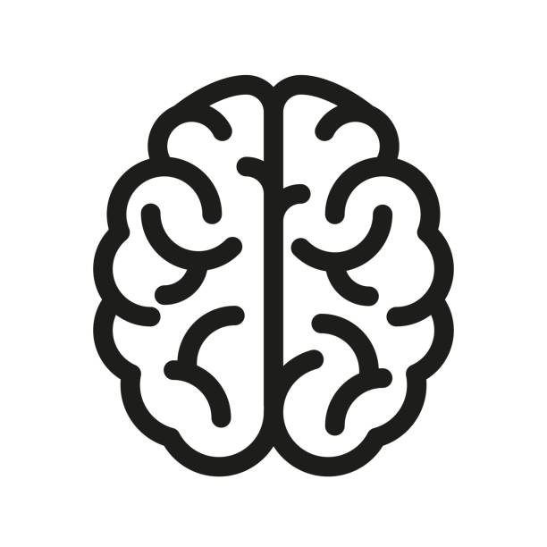
Notes:
提出觀點 回答問題 實作 在AI出現之前 世界上最有用的added value工具是腦 但現在大部分的garbage in garbage out已經被AI贏過去了 反而提出觀點的能力 以及把garbage out實作出來的能力 是稀缺的 這件事其實不需要AI 在座如果有待過PR98 PR99的中學 應該都很瞭
龍澳天裡面最爽的 都是很清楚自己要幹啥 或者有辦法實作一個山頭的

Slide 11
Notes:
前幾個月有兩派人正在爭論，AI是否應該發展。
認為應該暫緩發展的人認為，
我們住在黑海中央的無知小島，不該冒險遠離家園。
支持發展的人認為，我們應提高民主頻寬，
AI 越早出現在民主陣營，
民主陣營就有越大的餘裕找出自己的各種漏洞。。
這張圖片是我很喜歡的漫畫《獵人》的一張圖片，
左下角是人類世界，外面是無邊無涯的黑暗大陸。
漫畫裡面有一種恐怖的生物，叫做嵌合蟻，
相傳就是從黑暗大陸漂流進來。
這種螞蟻吃什麼就會生下什麼。
當他吃下人類，這些嵌合蟻便具有智力，甚至滅了兩個國家。
富堅義博的獵人告訴我們，即使我們不出去冒險，
危險也會自己走進來，所以我們不應該停止探索科技，
而是更加努力，去研究科技怎麼幫助民主社會，
這就是多元宇宙的精神。

